Slide 1
Урок
образотворчого
мистецтва
Живопис – це поезія, яку бачать…
Леонардо да Вінчі

Slide 2
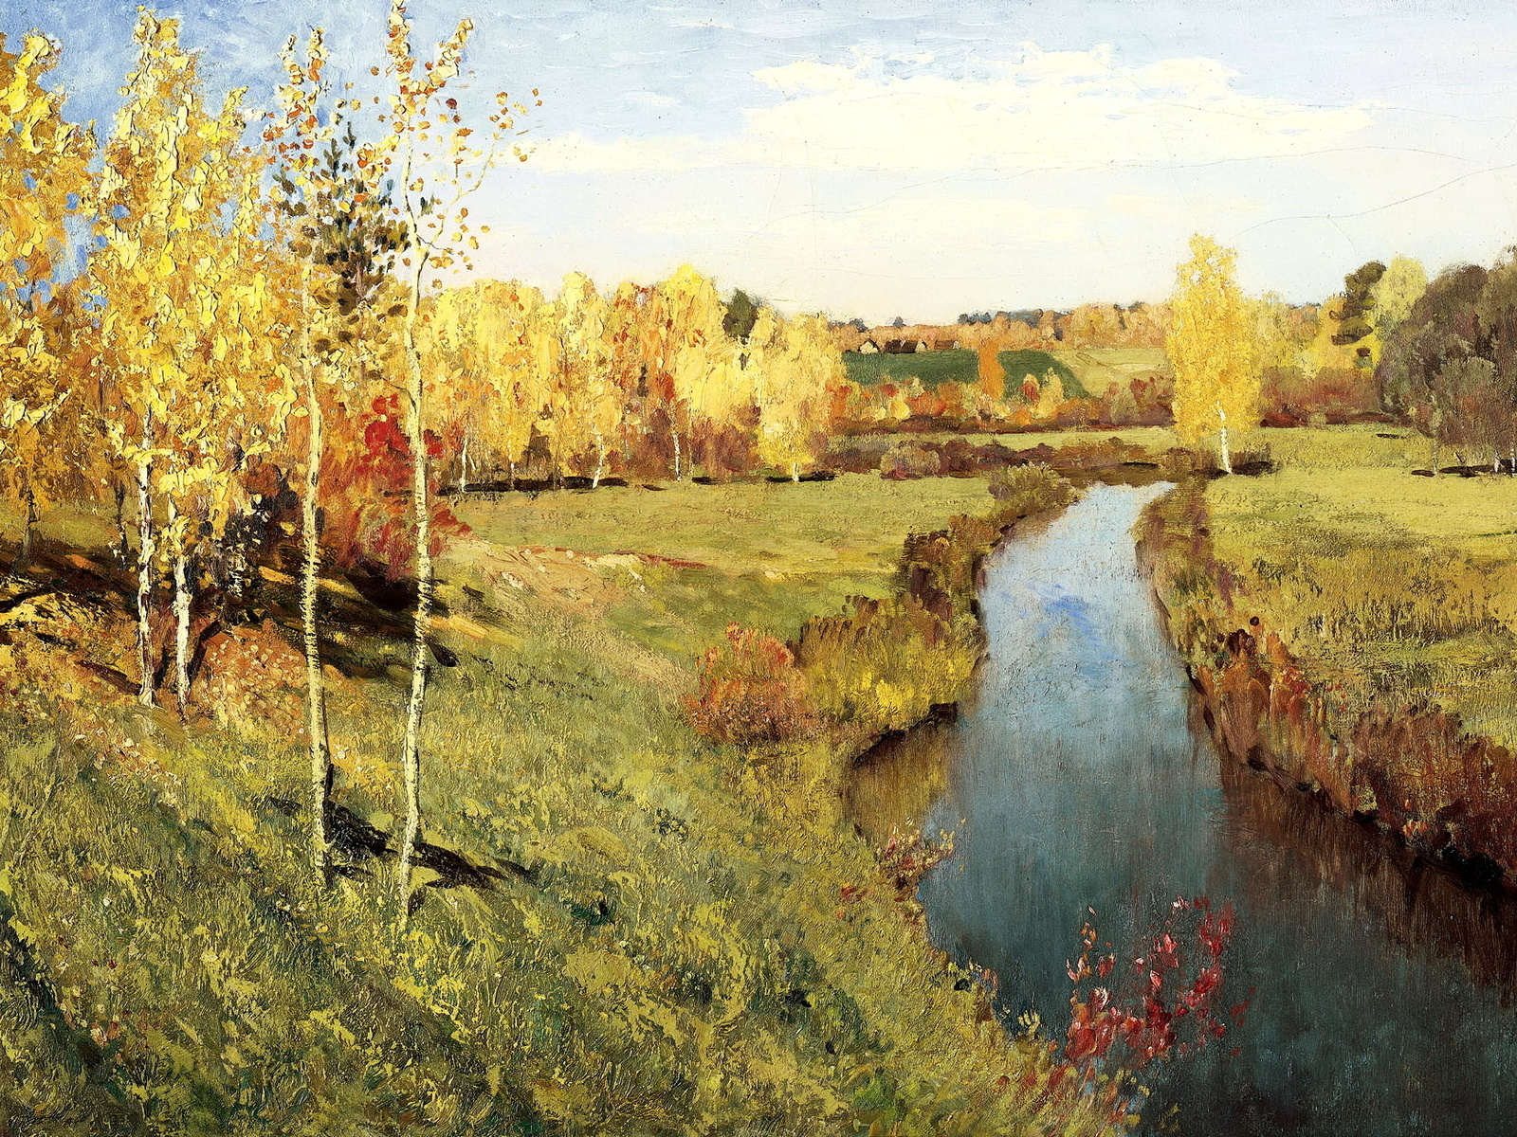
Золота осінь
Ісаак Левітан

Slide 3
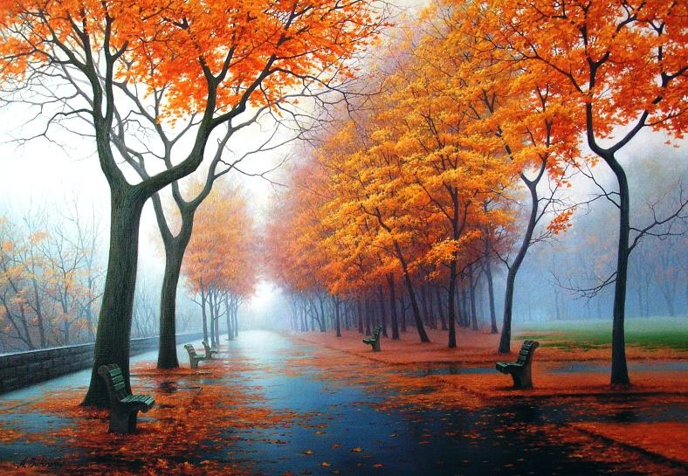
А. Бутирський

Slide 4
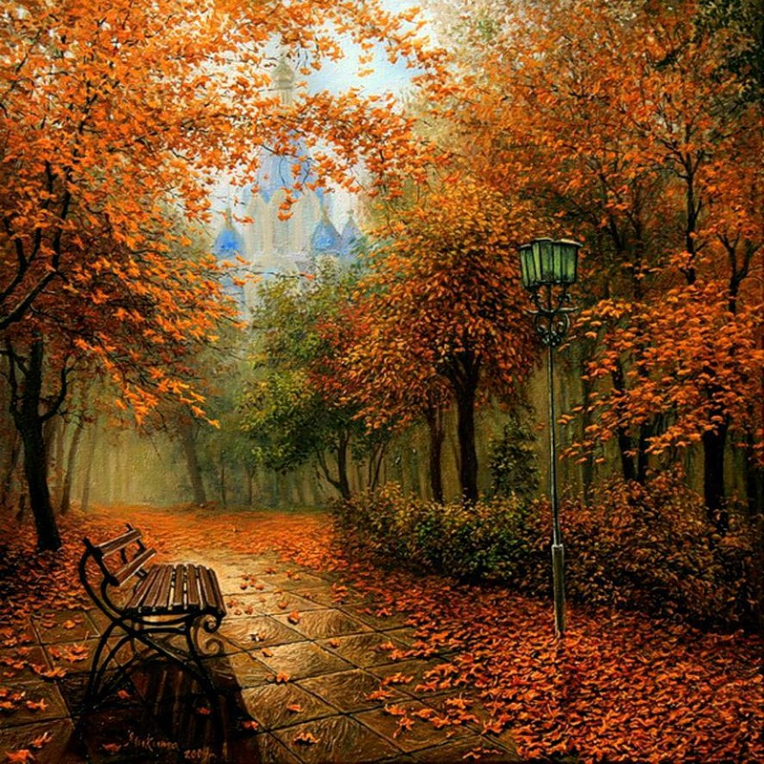
Ольга Дідик

Slide 5
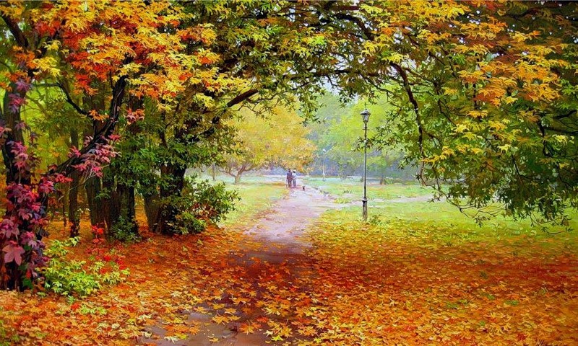
Осінній парк
О. Щербаков

Slide 6
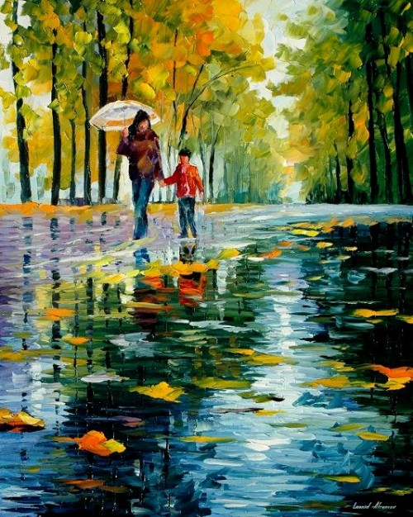
Осіння тематика
Леонід Афремов

Slide 7
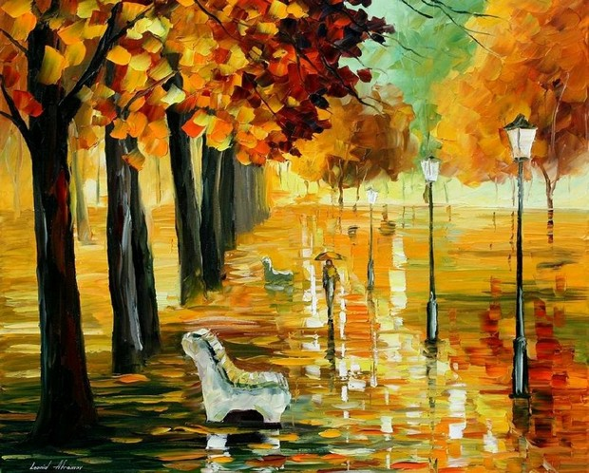
Осіння тематика
Леонід Афремов

Slide 8
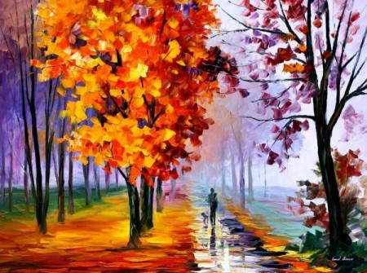
Осіння тематика
Леонід Афремов

Slide 9
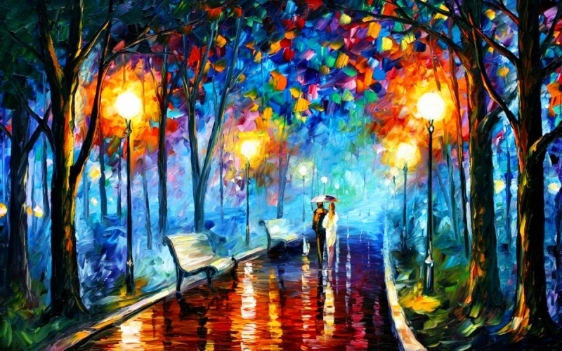
Осіння тематика
Леонід Афремов

Slide 10
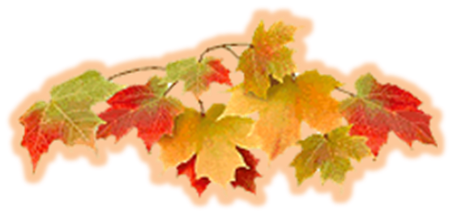

Тема уроку
Сюжетна композиція
за уявою
"Прогулянка в осіньому парку"

Slide 11
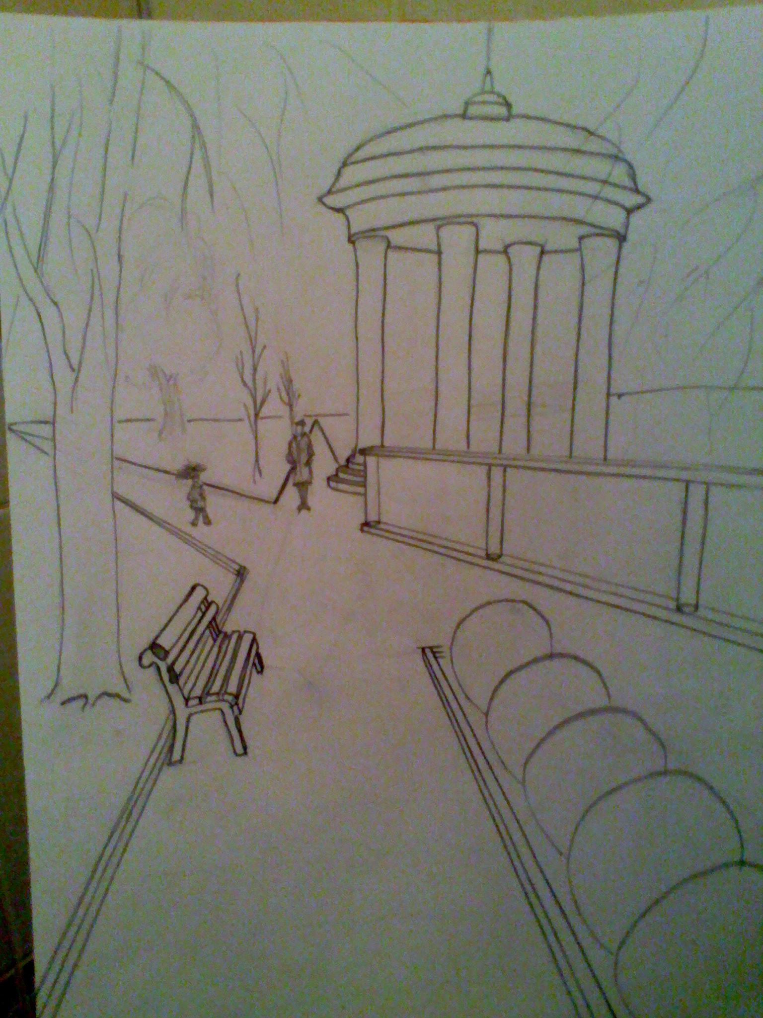
Практична
робота
Послідовність виконання
1. Ледь помітними лініями
наносимо основні розміри
в заданому форматі
відносно лінії горизонту

Slide 12
Практична
робота
Послідовність виконання
2. Побудова основних елементів
роботи відносно точок сходу.
Контурне рішення роботи.

Slide 13
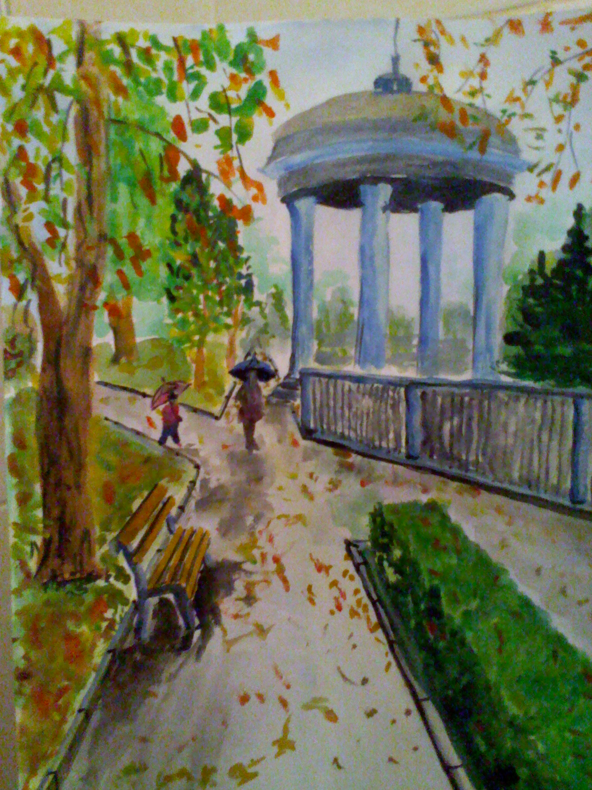
Практична
робота
Послідовність виконання
3. По завершеню нанесення деталей
та контурів предметів,
виконуємо роботу в кольорі акварельними фарбами,
дотримуючись композиційної рівноваги

Slide 15
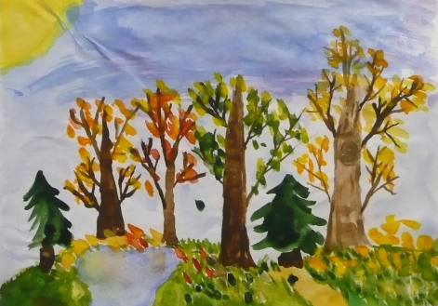

Slide 16
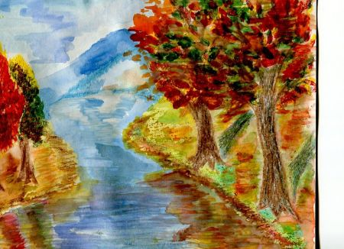

Slide 17
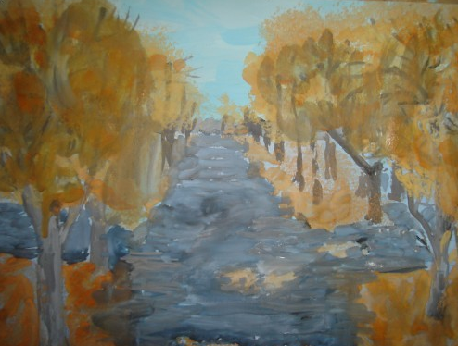

Slide 18
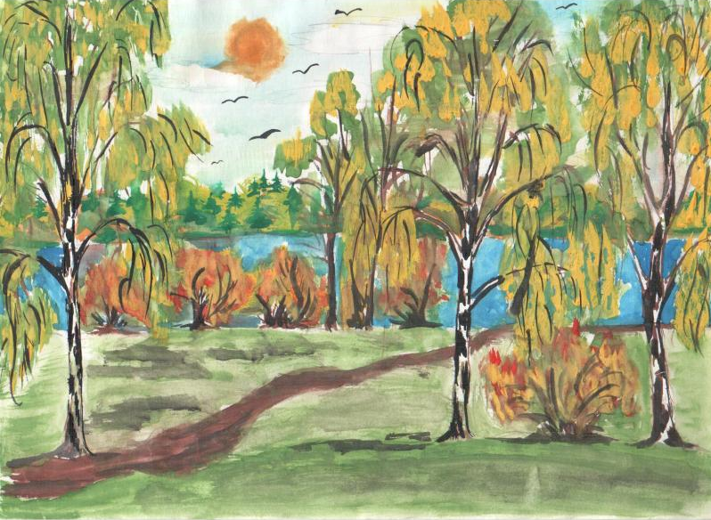

Slide 19
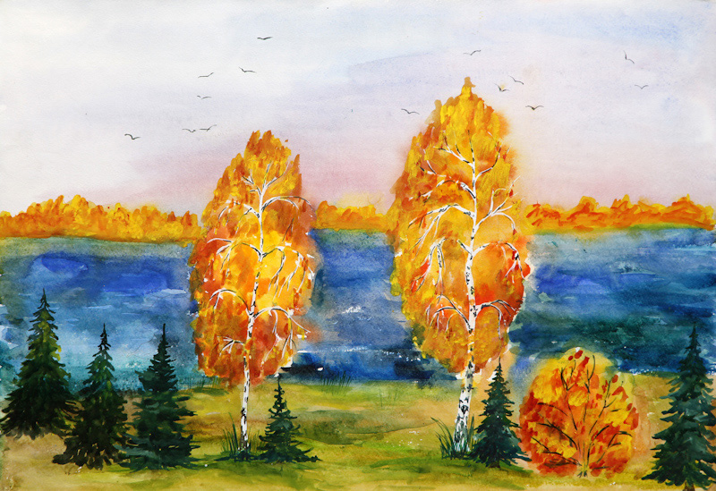

Slide 20
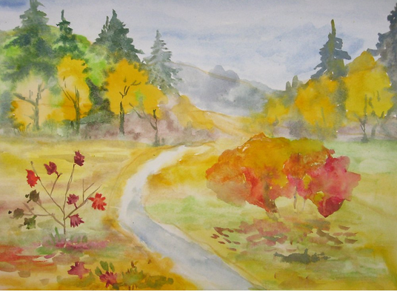

Slide 24
К Р О С В О Р Д
1.
П
Е
Н
З
Е
Л
Ь
2.
А
Ф
Р
Е
М
О
В
3.
Г
О
Р
И
З
О
Н
Т
1. Предмет, яким
художник-живописець
наносить фарбу.
4. Контурний малюнок
або зображення,
заповнене одним тоном.
2. Художник-імпресіоніст,
що зображував свої картини
за допомогою ножа.
10. Предмет, яким художник
виконує зображення
перед фарбуванням.
5. Величина і місце
розміщення предметів
у певному форматі – це … .
8. Зображення певної місцевості
з характерними природними
особливостями – це … .
9. Зображення на задньому
плані ми бачимо … .
7. Зображення на передньому
планіми бачимо … .
6. Предмети, що віддаляються,
здаються нам … .
11. Акварель, гуаш,
масло – це … .
3. Лінія, що розділяє
небо та землю.
4.
С
И
Л
У
Е
Т
5.
К
О
М
П
О
З
И
Ц
І
Я
6.
М
Е
Н
Ш
И
М
И
7.
Ч
І
Т
К
О
8.
Л
А
Н
Ш
А
Ф
Т
9.
Р
О
З
М
И
Т
И
М
10.
О
Л
І
В
Е
Ц
Ь
11.
Ф
А
Р
Б
А

Slide 25
Дякую за увагу!

